Slide 1

ỦY BAN NHÂN DÂN HUYỆN AN LÃO
TRƯỜNG TIỂU HỌC QUANG TRUNG
Chào mừng các quý thầy cô về dự giờ thăm lớp
Môn: Tiếng Việt
Notes:
Bài giảng thiết kế bởi: Hương Thảo - tranthao121006@gmail.com

Slide 2

Kiểm tra bài cũ:
Viết 3 từ ngữ chỉ sự vật.

Slide 3

Khởi động:

Slide 4


TIẾNG VIỆT
Luyện tập: Mở rộng vốn từ chỉ đồ dùng học tập.Dấu chấm, dấu chấm hỏi

Slide 5

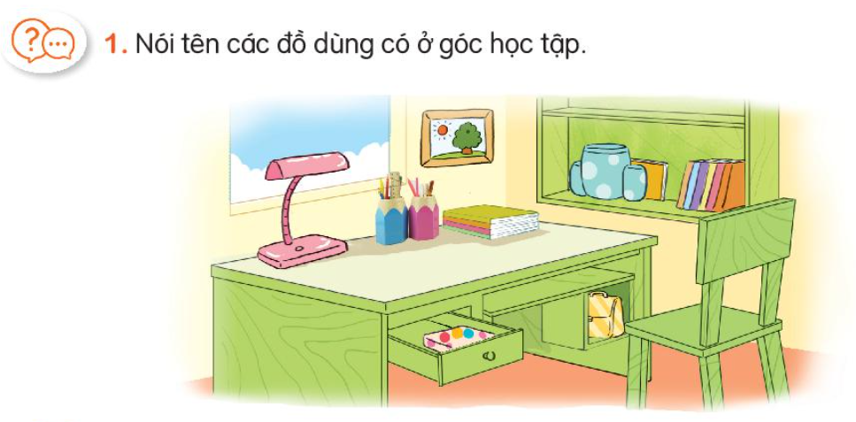
Cái giá sách
sách
Cái đèn bàn
bút
Cái ghế
Cái bàn
Hộp bút màu
Chiếc cặp sách

Slide 6
* Những từ chỉ đồ dùng học tập cũng được gọi là từ chỉ sự vật.

Slide 7
2. Đặt câu nêu công dụng của một đồ dùng học tập.
M:
Bút màu dùng để vẽ tranh.
Trong câu có 2 thành phần:
+ Từ ngữ chỉ đồ dùng học tập: “ Bút màu”
+ Dùng để làm gì? : “ Dùng để vẽ tranh”

Slide 8
Khi đặt câu nêu công dụng của đồ dùng học tập cần lưu ý
Lựa chọn từ, diễn đạt câu trọn vẹn ý.
Câu có đủ 2 thành phần: Thành phần chỉ đồ dùng học tập và thành phần nêu công dụng.
Đầu câu viết hoa, cuối câu có dấu chấm.

Slide 9
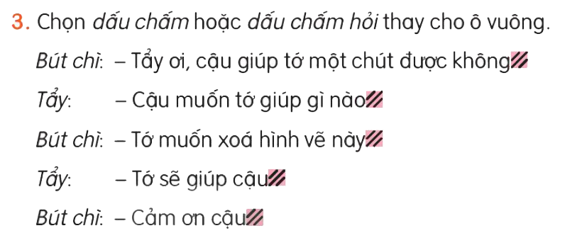

?
?
.
.
.

Slide 10


















Dặn dò
Notes:
Bài giảng thiết kế bởi: Hương Thảo - tranthao121006@gmail.com

